Slide 2
Agir ensemble, c’est Voir grand pour nos enfants
Visionnez
la vidéo!

Slide 3
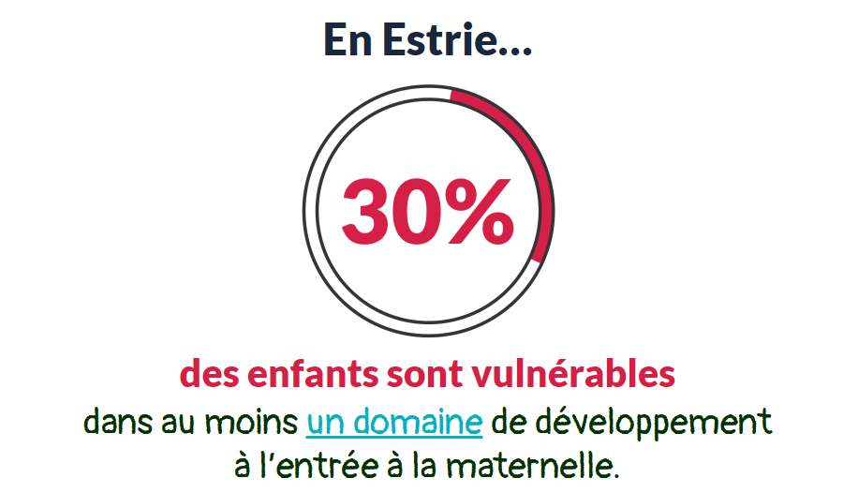
Portrait des vulnérabilités en Estrie

Slide 4
Portrait des vulnérabilités en Estrie
Facteurs de vulnérabilité
Avoir des parents faiblement scolarisés
Vivre dans une famille à faible revenu
Être né à l’extérieur du Canada
Avoir l’anglais comme langue maternelle
Être un garçon

Slide 5
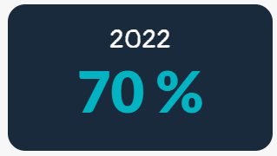
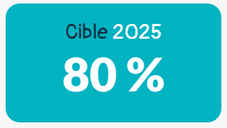
Portrait des vulnérabilités en Estrie
Proportion d’enfants n’ayant aucune vulnérabilité
Pour atteindre cette cible, la Charte vise à mobiliser tous les acteurs et sympathisants de l’enfance de la région autour de 4 principes d’action et 4 engagements, afin que tous les enfants de la région aient une chance égale d’atteindre leur plein potentiel.

Slide 6
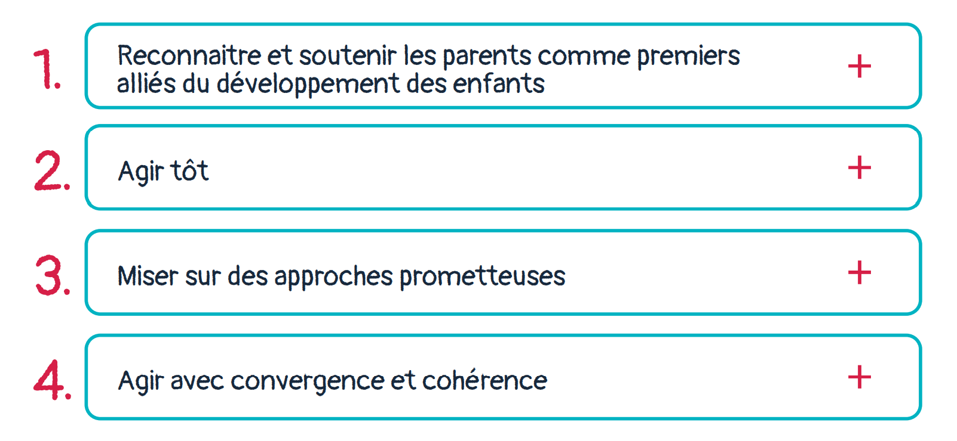

Slide 7
Être à l’écoute des parents et reconnaitre leur savoir d’expérience, afin qu’ils puissent influencer de bonne façon les décisions qui concernent leurs enfants. Soutenir les parents dans le respect de leurs valeurs, en misant sur leur potentiel et leurs forces.

Slide 8
Agir en amont sur les facteurs de protection pour avoir un impact sur tous les enfants et toutes les familles, notamment pendant les périodes les plus délicates, comme lors des transitions. Intervenir précocement auprès de l’enfant, si nécessaire, pour modifier ou atténuer les difficultés qui peuvent émerger dans les différents domaines de son développement.
Notes:
Agir en amont sur les facteurs de protection pour avoir un impact sur tous les enfants et toutes les familles notamment pendant les périodes les plus délicates, comme lors des transitions.
Facteurs de protection :
Enfants : habiletés de communication orales et écrites, compétences cognitives, compétences sociales et affectives, compétences physiques et saines habitudes de vie.
Parents : niveau socio-économique, compétences et pratiques parentales.
Communauté : environnement physique, social, économique et culturel, accessibilité et qualité des services, mobilisation et concertation des partenaires.
Transitions :
Retour à la maison après la naissance, retour au travail des parents, intégration dans un service de garde éducatif à l’enfance, entrée à la maternelle, entrée en première année.
Intervenir précocement auprès de l’enfant, si nécessaire, pour modifier ou atténuer les difficultés qui peuvent émerger dans les différents domaines de son développement.

Slide 9
Contribuer à lever les barrières sur le parcours des familles. Travailler selon une approche de proximité pour rejoindre les familles. Miser sur des alliances entre la pratique et la recherche afin de contribuer à l’émergence de pratiques innovantes. C’est en conjuguant les savoirs de tous que l’on peut engendrer des retombées concrètes.
Notes:
Contribuer à lever les barrières sur le parcours des familles.
Barrières :
Les familles, notamment celles vivant en contexte de vulnérabilité, rencontrent souvent des barrières quand elles cherchent à répondre à leurs besoins et à accéder à une meilleure qualité de vie. Les barrières d’accès aux services et ressources trouvent leur source parfois chez le parent ou dans la famille, mais également chez les intervenants, les organisations, le gouvernement et la société. Elles peuvent être de nature individuelle et personnelle, sociale, physique, organisationnelle, systémique ou économique.
Travailler selon une approche de proximité pour rejoindre les familles.
Approche de proximité :
Agir selon une approche de proximité, c’est offrir des services et du soutien aux familles directement dans leur milieu de vie. Cette approche vise d’abord à développer un lien de confiance avec la famille et à favoriser sa participation active, pour ensuite l’accompagner en s’adaptant à son contexte et ses besoins.
Miser sur des alliances entre la pratique et la recherche afin de contribuer à l’émergence de pratiques innovantes. C’est en conjuguant les savoirs de tous que l’on peut engendrer des retombées concrètes.

Slide 10
Partager une compréhension commune des besoins de l’enfant.
Favoriser la complémentarité et la continuité des services et des actions.
Agir en concertation avec tous les acteurs de la communauté.

Slide 11
À qui s’adresse la Charte?
Plusieurs acteurs jouent un rôle déterminant auprès d’un enfant, dès sa naissance et à tous les stades de son parcours de vie.
FAMILLE et entourage
INTERVENANTS de la communauté
DÉCIDEURS des institutions et des gouvernements locaux, régionaux et nationaux

Slide 12
À qui s’adresse la Charte?
7 groupes cibles en Estrie :
Services de garde éducatifs à l’enfance
Centres de services scolaires et leurs écoles
Établissements d’enseignement supérieur
Services de santé et services sociaux
Organismes communautaires
Instances de concertation locale enfance et famille
Municipalités et MRC
Notes:
Services de garde éducatifs à l’enfance (Regroupement des CPE des Cantons-de-l’Est et ses membres, Réseau des garderies non subventionnées)
Centres de service scolaires et leurs écoles (Centre de services scolaire de la Région-de-Sherbrooke, Centre de services scolaire des Hauts-Cantons, Centre de services scolaire des Sommets, Commission scolaire Eastern Townships, Centre de services scolaire Val-des-Cerfs)
Établissements d’enseignement supérieur (Université de Sherbrooke, Cégep de Sherbrooke, Université Bishop’s, Champlain Regional College, etc.)
Services de santé et de services sociaux (CIUSSS de l’Estrie–CHUS, CLSC)
Organismes communautaires
Instances de concertation locale enfance et famille (Comité 0-5 ans de la Table ÉPÉ Jardins-Fleuris, Ascot en santé, Haut-Saint-François fou de ses enfants, etc.)
Municipalités et MRC (Coaticook, Du Granit, Haut-St-François, Val-Saint-François, Des Sources, Memphrémagog, Sherbrooke, Brome-Missisquoi, Haute-Yamaska)

Slide 13
Comment pouvons-nous agir, en tant que services de garde éducatifs à l’enfance?
Voici quelques exemples…
Sensibiliser les parents à l’importance de chacune des transitions de l’enfant à travers sa petite enfance (ex. : apprendre à marcher, à devenir propre, à entrer au CPE et à l’école, etc.).
Installer une collaboration avec les partenaires de la santé et des services sociaux, du milieu communautaire et du milieu scolaire, afin d’offrir un filet de sécurité aux familles.
Avoir un souci constant de mettre en place des incitatifs pour diminuer les barrières à la participation, dans tous les projets mis de l'avant.
Proposer davantage d’activités dans les milieux de garde, incluant des parents disponibles et volontaires.
Vos idées?

Slide 14
Comment pouvons-nous agir, en tant que centres de services scolaires et écoles?
Voici quelques exemples…
Installer une collaboration avec les partenaires des services de garde éducatifs à l’enfance, de la santé et des services sociaux et du milieu communautaire, afin d’offrir un filet de sécurité aux familles.
Favoriser l’association entre les CPE et les écoles afin de favoriser une transition scolaire harmonieuse pour les enfants de 4 ans ou 5 ans.
Faciliter le transfert des informations personnelles sensibles entre les différents intervenants, dans le respect de la confidentialité.
Présenter le Programme-cycle de l’éducation préscolaire pour les maternelles 4 ans et 5 ans aux différents partenaires (philosophie, domaines de développement, mandats).
Vos idées?

Slide 15
Comment pouvons-nous agir, en tant qu’établissements d’enseignement supérieur?
Voici quelques exemples…
Bonifier les programmes de formation des sciences sociales, notamment en ajoutant du contenu sur le développement global des enfants.
Effectuer des études sur le développement des tout-petits ou sur la première transition scolaire, dans le cadre de programmes de recherche en éducation.
Faciliter la conciliation études-famille des étudiants parents de tout-petits, afin de permettre à ces derniers de poursuivre leurs études plus facilement, ce qui aura un effet bénéfique à long terme sur ces enfants.
Vos idées?

Slide 16
Comment pouvons-nous agir, en tant que
services de santé et services sociaux?
Voici quelques exemples…
Inviter les différents partenaires et adultes significatifs impliqués dans la vie d’un enfant aux rencontres médicales et aux moments privilégiés, pour considérer la santé et le bien-être de l’enfant de manière globale.
Favoriser l’ouverture et la collaboration entre les familles et le milieu de la santé et des services sociaux.
Inclure systématiquement, lors des rendez-vous médicaux, certains éléments de guidance particulièrement probants (ex. : pratiques parentales positives, lecture avec son enfant, jeu non-structuré plutôt qu’écrans, etc.).
Développer des corridors de services prioritaires en pédiatrie pour les enfants sans médecin de famille et dont des professionnels ont dépisté des problématiques développementales.
Vos idées?

Slide 17
Comment pouvons-nous agir, en tant qu’organismes communautaires?
Voici quelques exemples…
Soutenir et favoriser la participation des parents à divers lieux de concertation dans leur collectivité (enfance, famille, jeunesse, saines habitudes de vie, etc.).
Offrir des activités d’éveil à la lecture et à l’écriture pour les familles qui peuvent prendre diverses formes et même être jumelées à d’autres activités qui touchent le développement des enfants (ex. : activité motrice, activité langagière, etc.).
Offrir des ateliers pour rejoindre les parents d’enfants âgés entre 0 et 5 ans.
Proposer des activités clés en main pour les familles à faire à la maison, afin de favoriser et de renforcer les liens de qualité dans les familles.
Mettre en place diverses initiatives pour soutenir la première transition scolaire.
Vos idées?

Slide 18
Comment pouvons-nous agir, en tant qu’instances
de concertation locale enfance et famille?
Voici quelques exemples…
Mettre sur pied un comité de partenaires afin de favoriser l'approche de proximité et de réaliser plusieurs activités de réflexions visant l'appropriation de cette approche par les organisations du milieu.
Avoir un agent de milieu afin de se rapprocher des familles ayant de grands besoins et ainsi les soutenir dans le développement de leurs enfants.
Mettre sur pied des communautés de pratique autour d’un sujet appuyé par des recherches et des pratiques innovantes.
Consolider la concertation établie dans des quartiers entre plusieurs acteurs de différents milieux (communautaire, scolaire et santé et services sociaux) qui favorisent l’offre de services et d’activités diversifiées, en respectant les mandats et les rôles des organismes présents.
Vos idées?

Slide 19
Comment pouvons-nous agir, en tant que municipalités et MRC?
Voici quelques exemples…
Mettre en place des boîtes à idées à la mairie, dans d’autres lieux fréquentés par les enfants ou par le biais des nouvelles technologies, telles que les réseaux sociaux.
Créer et distribuer une trousse de bienvenue destinée aux nouveaux citoyens, incluant une liste des organismes communautaires et des ressources disponibles sur le territoire.
Adopter une politique familiale municipale.
Soutenir et participer aux divers lieux de concertation de sa collectivité (enfance, famille, jeunesse, saines habitudes de vie, etc.).
Collaborer avec les organismes communautaires pour faire de la sensibilisation sur divers sujets touchant les enfants dans les lieux publics municipaux.
Vos idées?

Slide 20
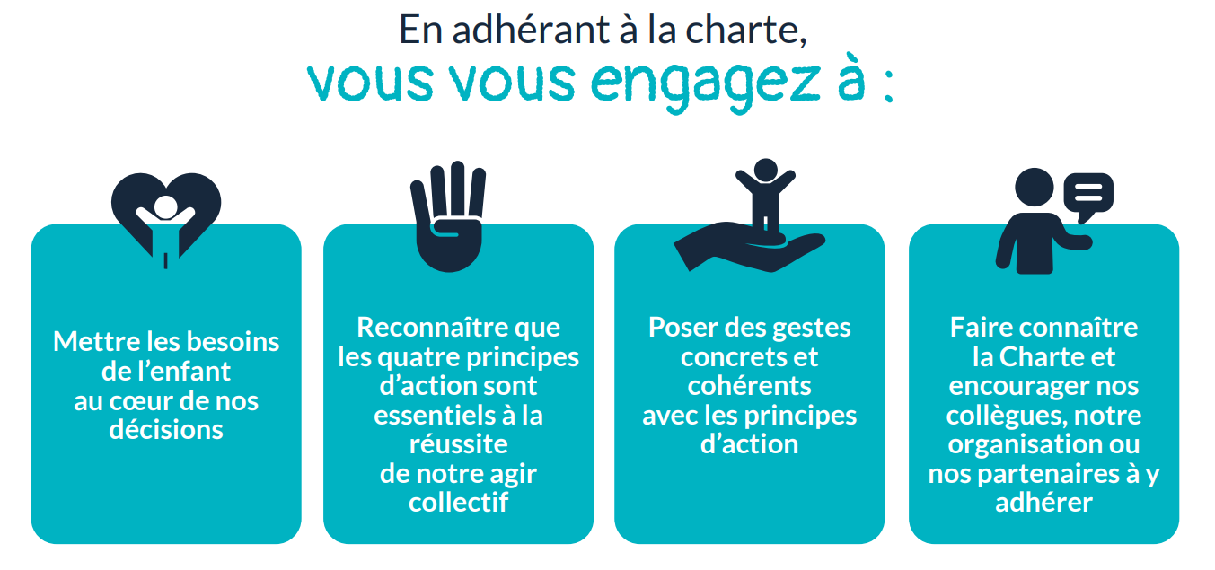
En adhérant à la Charte,

Slide 21
Li
Ensemble, soutenons nos enfants pour faire de l’Estrie une région où tous auront la chance de se réaliser pleinement.

Slide 22
Li
VoirGrandPourNosEnfants.ca

